Slide 1



Instituto Tecnológico de Frontera Comalapa
Modalidad Mixta
Materia:
Redes De Computadoras
Semestre:
Quinto semestre
Especialidad:
Ingeniería en Sistemas Computacionales.
Nombre del alumno:
Cynthia Jasmine Morales Torres/231260014
Nombre del docente:
Ing. Francisco Javier Mingo Velázquez
Nombre del trabajo:
3.2 REPORTE DE PRACTICA
Fecha de entrega:
Frontera Comalapa, Chiapas. A 12 de noviembre de 2025

Slide 2
Introducción
Las estructuras lineales son un concepto fundamental en la programación y en la informática, ya que permiten organizar y almacenar datos de manera secuencial, siguiendo un orden específico. En estas estructuras, cada elemento tiene un predecesor y un sucesor, lo que facilita la inserción, eliminación y recorrido de los datos. Entre las estructuras lineales más comunes se encuentran las listas, las colas y las pilas, cada una con características particulares que las hacen útiles según el tipo de problema que se desea resolver. Comprender las estructuras lineales es esencial para desarrollar algoritmos eficientes y optimizar el manejo de información en cualquier sistema o aplicación.

Slide 3
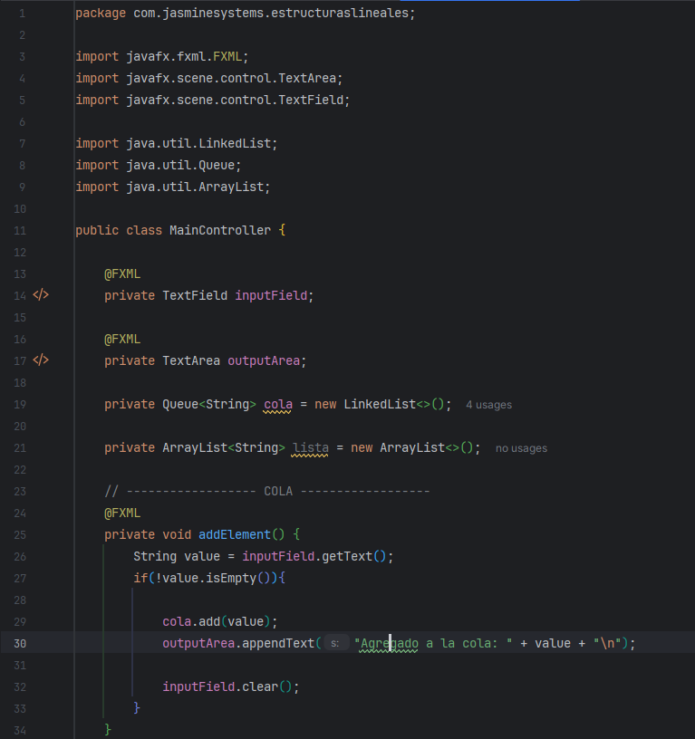
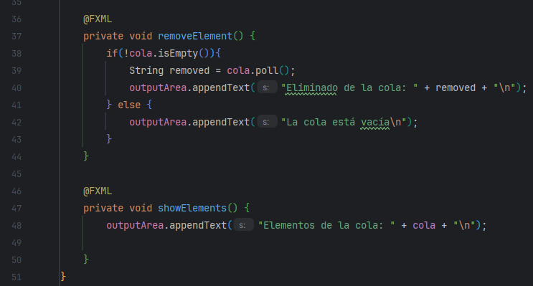
Estructuras lineales

Slide 4
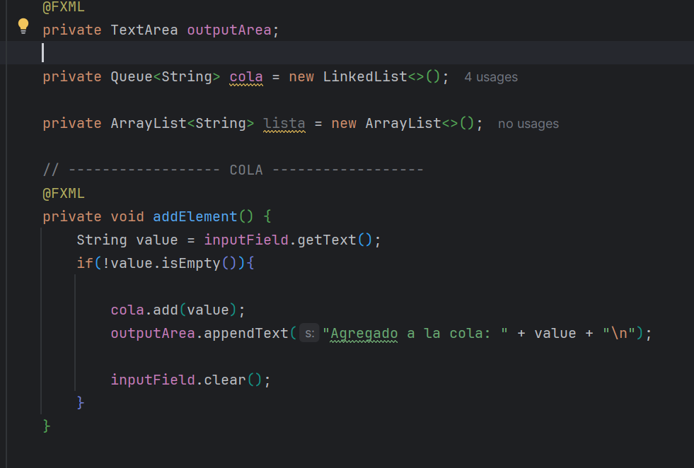
Part 1
cola → se comporta como FIFO (primer elemento en entrar, primero en salir).
lista → se comporta como una estructura lineal, donde se puede agregar al final y recorrer por índices.
Toma el valor del TextField.
Lo agrega a la cola con add().
Muestra un mensaje en TextArea.
Limpia el campo de entrada.

Slide 5
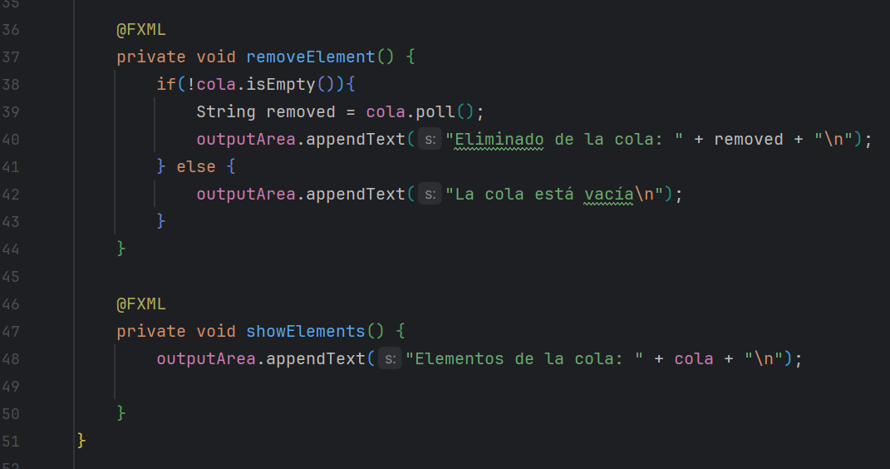
Part 2
poll() elimina el primer elemento de la cola (FIFO).
Si la cola está vacía, muestra un mensaje de advertencia.
Para la lista, podrías eliminar el último elemento con lista.remove(lista.size() - 1).
Muestra todos los elementos de la cola en su orden lineal.
Para la lista, se usaría outputArea.appendText("Elementos de la lista: " + lista + "\n");.

Slide 6
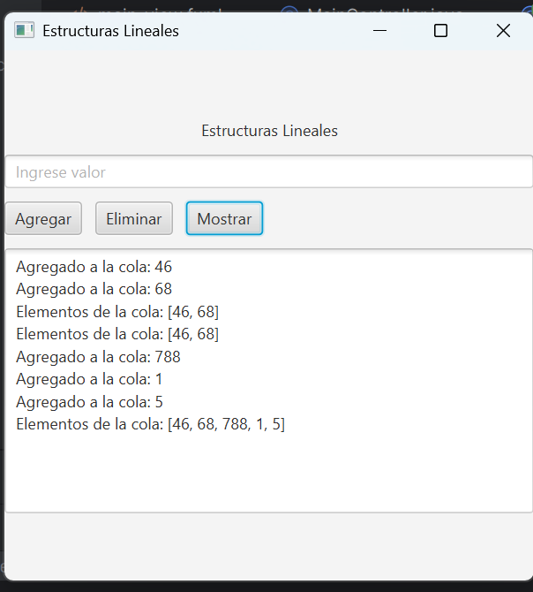
Resultado de la ejecución
El usuario ingresa un valor y presiona Agregar → se añade al final de la cola.
Presiona Eliminar → se quita el primer elemento de la cola (FIFO).
Presiona Mostrar → se ven todos los elementos actuales en la cola.

Slide 7
Conclusión
Las estructuras lineales constituyen la base de muchas aplicaciones y sistemas informáticos, ya que permiten gestionar datos de manera ordenada y eficiente. Su estudio y correcta implementación facilitan la resolución de problemas complejos y el desarrollo de programas más organizados y funcionales. Además, dominarlas proporciona herramientas fundamentales para avanzar en conceptos más complejos de programación, como las estructuras no lineales, bases de datos y algoritmos de optimización. Por ello, comprender su funcionamiento y saber aplicarlas correctamente es un paso indispensable para cualquier profesional en el área de la informática y programación.

Slide 8
Link Anexado al GitHub de los ejercicios solicitados de la actividad 3.3 ejercicios

